Slide 1
문제해결과 컴퓨팅사고

Slide 2
Chapter 06
알고리즘I

Slide 3
▪학습목표
1.알고리즘의 개념을 간단히 소개한다

Slide 4
01 알고리즘이란 무엇인가?
Computational
Thinking

Slide 5
알고리즘이란 무엇인가?
▪알고리즘(algorithm): 문제를 해결하기 위한 단계적인 절차
-알고리즘을 프로그래밍 언어로 구현하면 컴퓨터 프로그램이 된다
-컴퓨터를 위한 알고리즘은 명령어들의 순서 있는 집합이다
2012
2011
2013

Slide 6
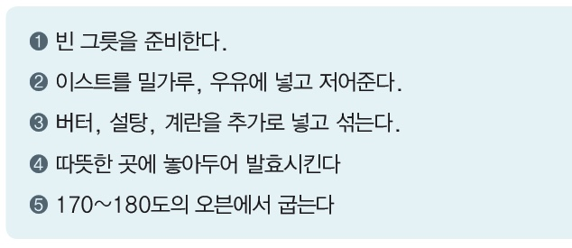
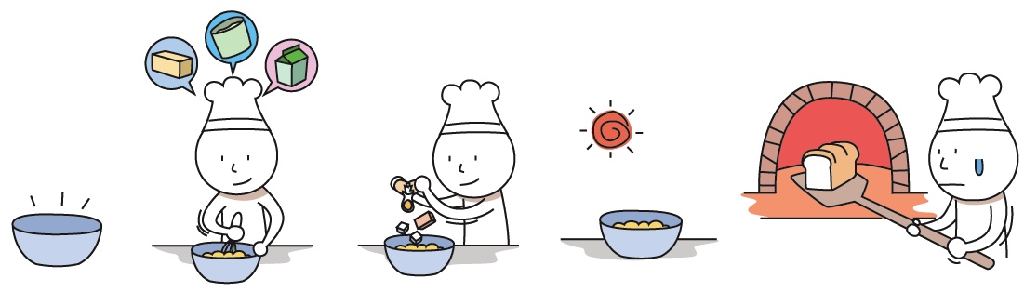
알고리즘이란 무엇인가?
▪생활속의 알고리즘: 요리법(recipe)
- 빵을 만드는 알고리즘
2012
2011
2013

Slide 7
알고리즘은 요리법과 같다
▪알고리즘 = 요리법
1.빵을 만들 때도 순서가 잘못되면 빵이 만들어지지 않는다
2.같은 빵을 만드는 방법도 여러가지가 존재할 수 있듯이 하나의 문제에 대한 알고리즘 또한 여러 가지가 존재할 수 있다.
3.알고리즘에서 가장 중요한 것: 정확성, 효율성
4.같은 문제를 해결할 때 가장 효율적인 알고리즘을 선택한다
2012
2011
2013

Slide 8
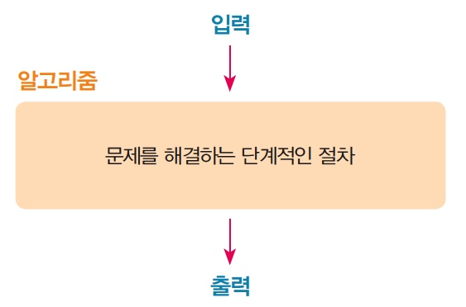
알고리즘의 조건
▪알고리즘
특정한 일을 수행하는 명령어들의 집합
모든 명령어들의 집합이 알고리즘이 되는 것은 아님
2012
2011
2013

Slide 9
알고리즘의 조건
1.입력: 외부에서 제공하는 0개 이상의 입력이 존재
2.출력: 1개 이상의 출력이 존재
3.명백성: 각 명령어의 의미는 모호하지 않고 명확할 것
4.유한성: 한정된 수의 명령어가 실행된 후에는 반드시 종료될 것
5.유효성: 각 명령어들은 실행 가능한 연산일 것
2012
2011
2013

Slide 10
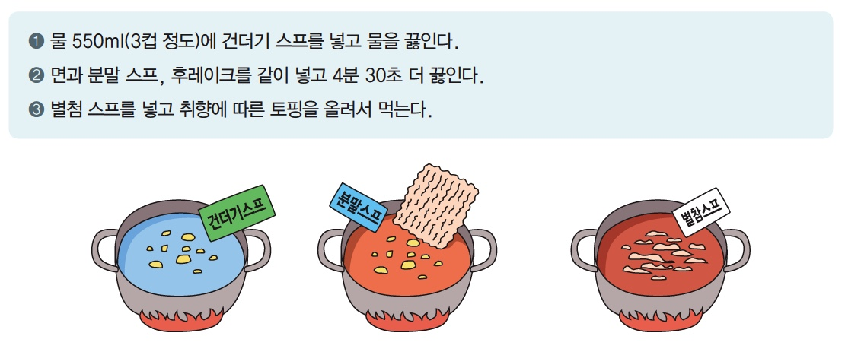
알고리즘의 예 #1
▪라면을 끓일 때 사용하는 조리법
2012
2011
2013
(생각하기) 1과 2의 순서를 바꾸면 맛있는 라면을 먹을 수 있는가
(생각하기) 1을 분해하여 1-1과 1-2로 구성하자

Slide 11
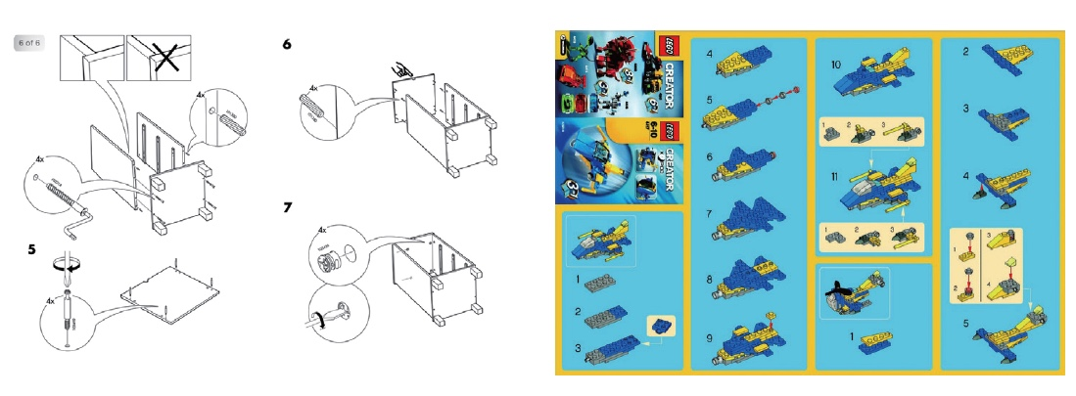
알고리즘의 예 #2
▪가구 조립설명서, 레고 조립설명서
2012
2011
2013

Slide 12
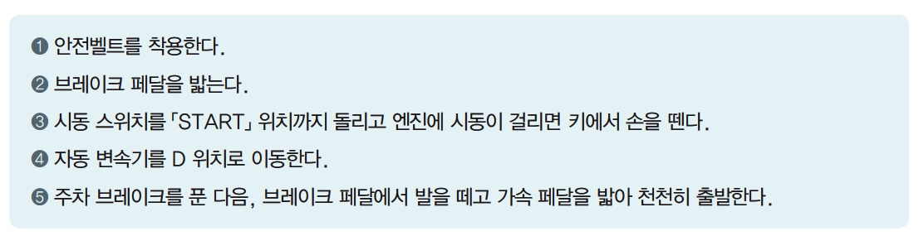
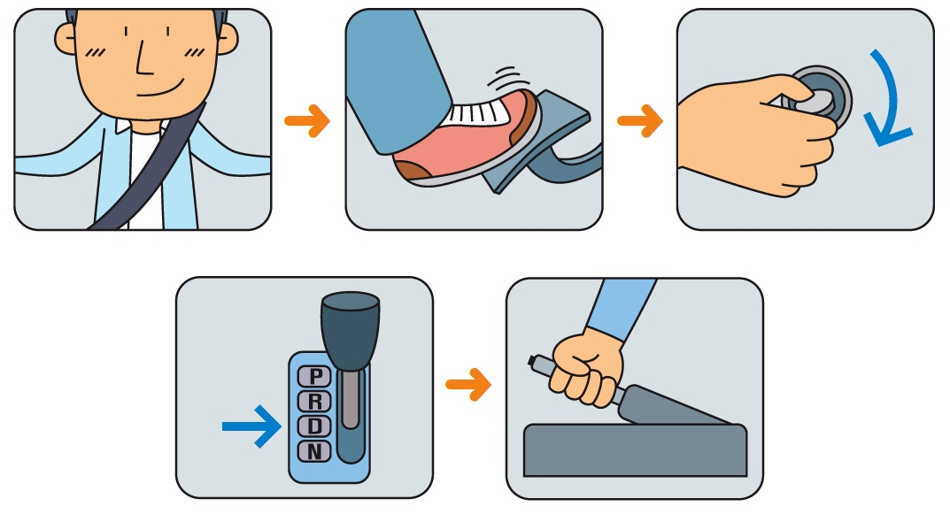
알고리즘의 예 #4
▪자동차를 시동 거는 순서:
2012
2011
2013

Slide 13
실전예제 : 수학적인 알고리즘
1부터 10까지의 합을 구하는 문제를 해결하는 세 가지 알고리즘
1부터 10까지의 숫자를 직접 하나씩 더한다 1 + 2 + 3 + ... + 10 = 55
두수의 합이 10이 되도록 숫자들을 그룹핑하여 그룹의 계수에 10을 곱하고 남은 숫자 5를 더한다 (0 + 10) + (1 + 9) + (2 + 8) + (3 + 7) + (4 + 6) + 5 = 10 × 5 + 5 = 55
(가우스)공식을 이용하여 계산할 수도 있다 10 × (1 + 10) / 2 = 55

Slide 14
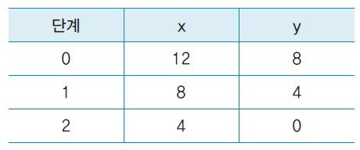
실전예제 : 유클리드 GCD 알고리즘
두 수 가운데 큰 수를 x, 작은 수를 y라 한다.
y가 0이면 최대 공약수는 x와 같고 알고리즘을 종료한다.
r ← x % y
x ← y
y ← r
단계 ②로 되돌아간다

Slide 15
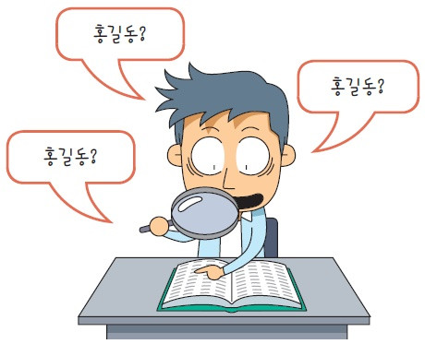
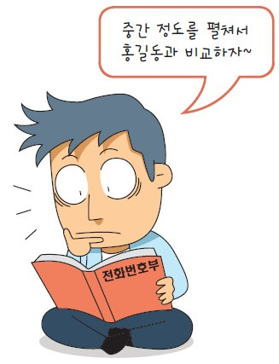
실전예제 : 이진 탐색 알고리즘
순차 탐색: 전화번호부의 첫 페이지부터 시작하여 한 장씩 넘기면서 홍길동을 찾는다.
이진 탐색: 전화번호부의 이름들이 정렬되어 있음을 이용한다. 전화번호부의 중간 정도를 펼쳐서 거기에 있는 이름들과 홍길동을 비교하여 앞부분으로 가던지 뒷부분으로 간다. 다시 찾아야할 범위의 중간 부분에 있는 이름과 홍길동을 비교한다. 이러한 과정을 홍길동이란 이름을 찾을 때까지 되풀이한다.

Slide 16
02 알고리즘의 기술
Computational
Thinking

Slide 17
알고리즘의 기술
▪컴퓨팅 사고의 목적 어떤 문제를 해결하는 알고리즘을 작성하여 컴퓨터로 자동화하는 것
▪알고리즘을 수행하려면?
1.컴퓨터가 실행할 수 있는 명령어들의 집합으로 알고리즘을 구성한다
2.이 알고리즘을 프로그래밍 언어로 구현한다
3.구현된 알고리즘이 “프로그램”이다
2012
2011
2013

Slide 18
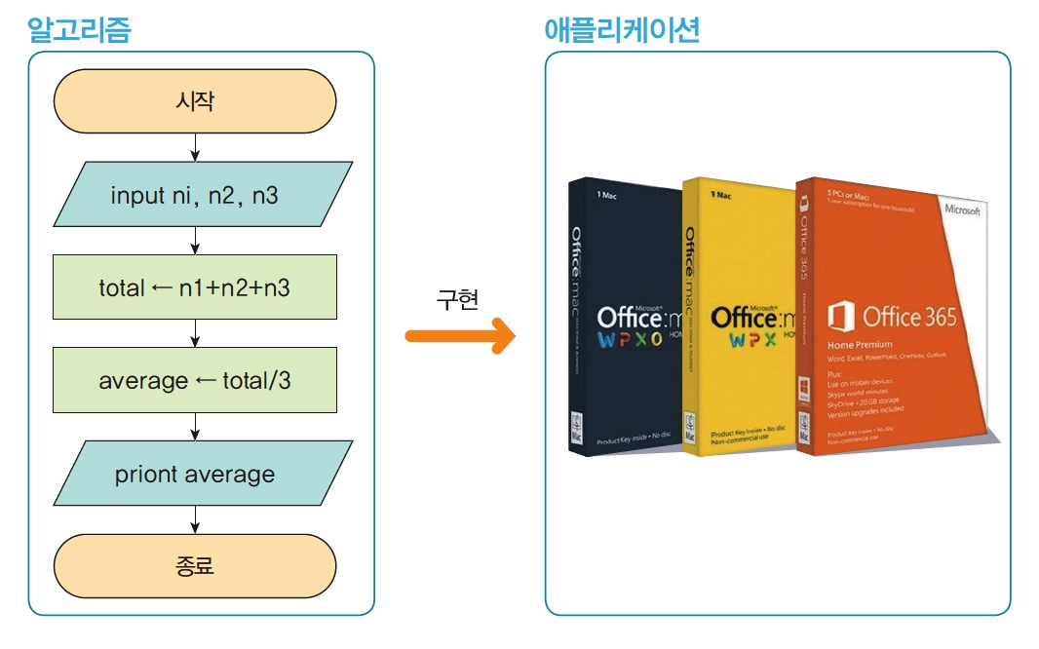
알고리즘의 기술
▪알고리즘과 프로그램:
사용자로부터 3개의 정수를 받아 평균을 계산하는 알고리즘과 이것을 프로그램을 구현한 것
2012
2011
2013

Slide 19
알고리즘의 기술 방법
▪알고리즘을 기술하는 2가지 방법:
1. 순서도(flowchart): 도형과 화살표를 이용하여 알고리즘을 기술하는 것
2. 의사 코드(pseudo-code): 명령어를 한글이나 영어로 한 줄 씩 적는 것
2012
2011
2013

Slide 20
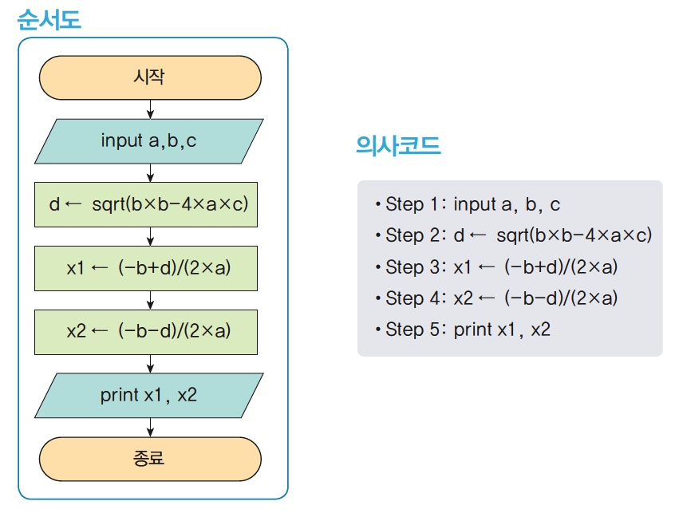
알고리즘의 기술 방법
▪순서도와 의사코드
2012
2011
2013

Slide 21
순서도
▪순서도
-플로우챠트(flowchart), 또는 흐름도라고 한다
-알고리즘에서의 작업 순서를 그림으로 표현하는 방법
-단순한 기하학적 기호를 사용한다
-즉, 처리는 직사각형으로, 판단은 마름모꼴, 입출력 처리는 마름모꼴 기호로 표시한다
2012
2011
2013

Slide 22
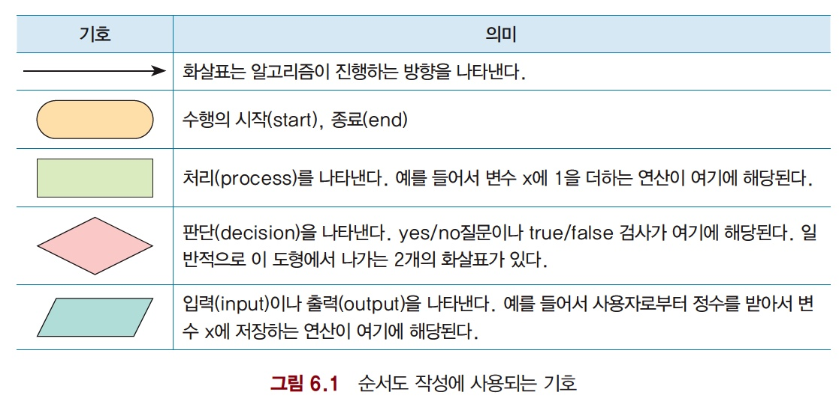
순서도
2012
2011
2013

Slide 23
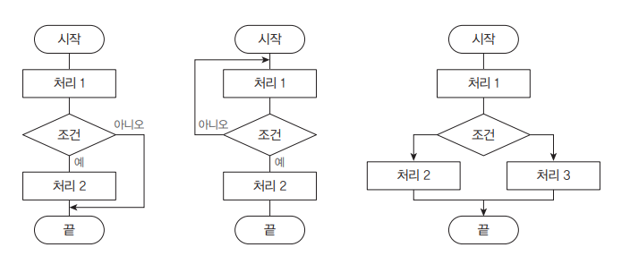
순서도

Slide 24
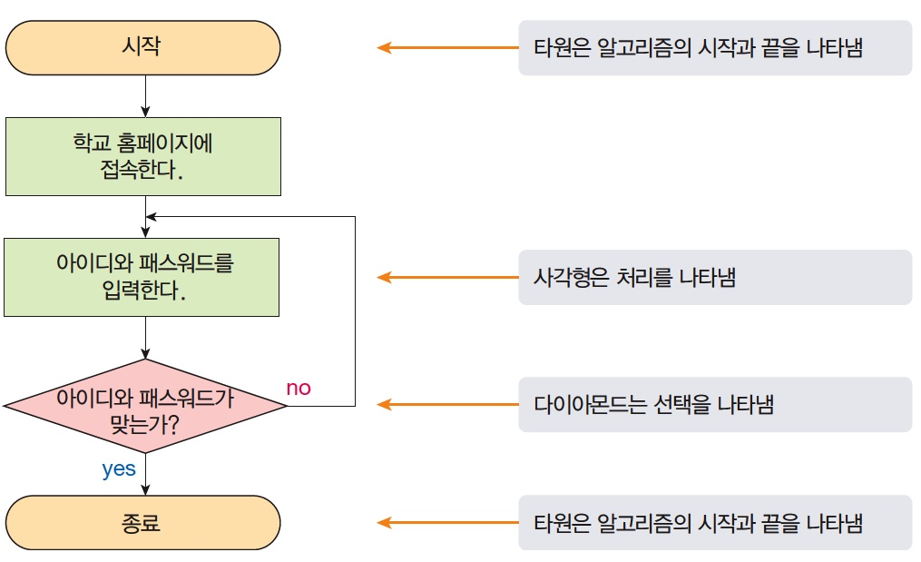
학교 홈페이지에 로그인하는 알고리즘
2012
2011
2013

Slide 25
의사 코드 (개념만)
▪의사 코드(pseudo code):
-자연어보다는 더 체계적이고 프로그래밍 언어보다는 덜 엄격한 언어
-주로 알고리즘의 표현에 사용되는 코드
-흔히 알고리즘을 기술하는데 선호되는 표기법
-”유사 코드”라고도 한다
2012
2011
2013

Slide 26
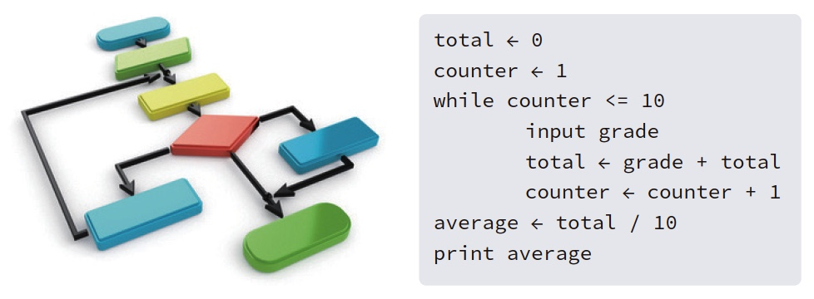
의사 코드의 예: 평균을 계산하는 알고리즘
▪학생 10명의 성적을 입력 받아 평균을 계산하는 알고리즘을 의사코드로 표현해 보자
2012
2011
2013

Slide 27
의사 코드
▪의사 코드(pseudo code)의 장점:
-프로그래밍 언어보다 이해하기 쉽다
-알고리즘의 핵심적인 부분을 언어-독립적으로 기술할 수 있다
2012
2011
2013

Slide 28
순서도
▪순서도의 단점:
-한번 작성된 순서도는 변경하기 어렵다
-알고리즘이 복잡해지면 기술하기가 힘들어진다
2012
2011
2013

Slide 29
알고리즘을 컴퓨터가 수행하기 위해서는?
▪알고리즘을 컴퓨터가 수행하기 위해 필요한 사항
1.입력과 출력: 알고리즘은 입력과 출력을 가져야 한다
2.명백성: 각 명령어는 모호하지 않고 명확해야 한다
3.유한성: 한정된 수의 단계 후에는 반드시 종료되어야 한다
4.유효성: 각 명령어들은 실행 가능한 연산이어야 한다
2012
2011
2013

Slide 30
알고리즘의 중요성
▪알고리즘에 오류가 없어야 하는 이유
1.인공지능 컴퓨터가 아니라면 일반적인 컴퓨터는 주어진 알고리즘 밖에 동작시킬 수 없다
2.좋지 못한 알고리즘을 컴퓨터에게 명령하면 나쁜 결과를 얻을 수 밖에 없다
3.개발자가 논리적이지 않은 알고리즘을 만들어 프로그램을 실행하면 컴퓨터 또한 비논리적으로 동작한다.
4.알고리즘에 오류가 없어야 프로그램도 오류없이 동작한다
2012
2011
2013

Slide 31
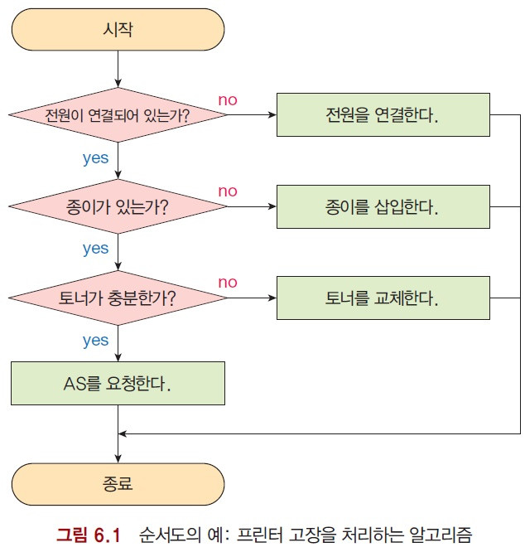
실전예제 : 프린터 고장 수리 알고리즘

Slide 32
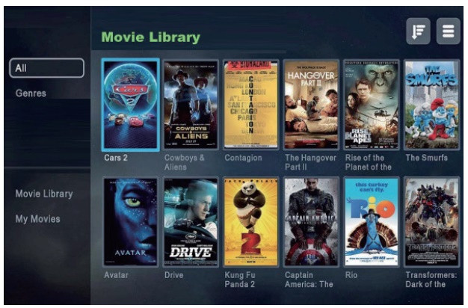
실전예제 : iptv에서 볼 가족 영화 고르기
Algorithm: 영화 고르기
Steps:
장르를 선택한다.
성인용을 제외한다.
평점이 나쁜 영화를 제외한다.
남은 영화에 대하여 가족들이 투표하여서 볼 영화를 결정한다.

Slide 33
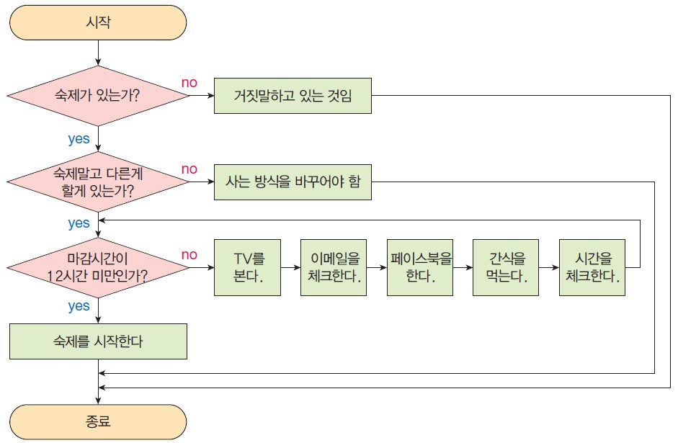
실전예제 : 숙제하기 알고리즘
* 자신이 숙제하는 알고리즘을 작성하여 보자.

Slide 34
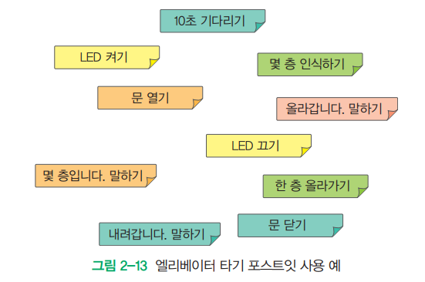
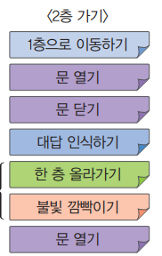
실전예제 : 엘리베이터 타기
엘리베이터를 타서 한 층 한 층 올라갈 때 반복되는 패턴을 찾아보자

Slide 35
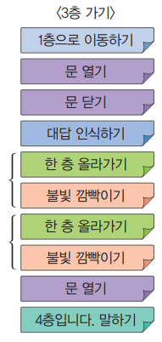
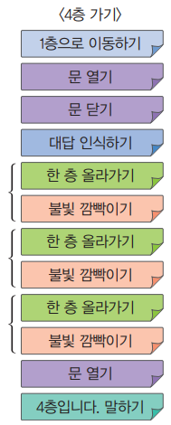
실전예제 : 엘리베이터 타기
반복부분을 찾아봄

Slide 36
(과제)실전예제 : 자동차 시동 알고리즘
자동차 시동을 거는 방법을 순서도로 작성하여보자.
주차 브레이크를 확실히 작동시켜 놓으십시오.
브레이크 페달을 확실히 밟고 계십시오.
시동 스위치를 ON 위치까지만 돌리십시오.
계기판의 예열 표시등이 점등 후 소등될 때까지 기다리십시오.
변속레버를 P(주차) 위치에 놓은 후 브레이크 페달을 밟고 계십시오.
시동 스위치를 START 위치까지 돌리고 엔진 시동이 걸리면 키에서 손을 떼십시오.

Slide 37
Thank you

